Slide 1





Apache Mina网络应用开发培训
2011

Slide 2
什么是Mina?
Apache Mina Server 是一个网络通信应用框架，也就是说，它主要是对基于TCP/IP、UDP/IP协议栈的通信框架，Mina 可以帮助我们快速开发高性能、高扩展性的网络通信应用，Mina 提供了事件驱动和异步操作（JAVA NIO） 的编程模型。
Mina 主要有1.x 和2.x 两个分支。我们项目中用的是1.0版本。
Mina 同时提供了网络通信的Server 端、Client 端的封装。

Slide 3
Mina引用包
开发Mina应用时，需要引用如下包：
mina-core-1.0.10.jar mina核心包
mina-filter-ssl-1.0.10.jar mina报文加密包
mina-integration-spring-1.0.10.jar spring整合mina包
backport-util-concurrent.jar mina的一个依赖包
slf4j-jdk14-1.6.1.jar mina的日志包
slf4j-api-1.6.1.jar mina的日志包
slf4j-simple-1.6.1.jar mina的日志包

Slide 4
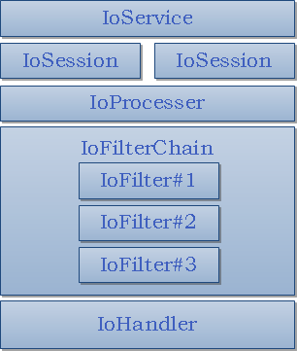
Mina组成对象
Mina主要有IoConnector，IoAccepter，IoSession，IoProcessor，IoFilter，IoFilterChain ，IoHandler等对象组成。

Slide 5
IoConnector实现客户端的连接功能，IoAccepter实现服务端的接收功能，它们都继承自IoService。
IoSession为客户端和服务端的一个会话，每一个会话都包括会话的建立，打开，注销等功能。
IoProcessor实现在另一个线程上负责检查是否有数据在通道上读写。

Slide 6
IoFilter定义一组拦截器，这些拦截器可以包括日志输出、黑名单过滤、数据的编码（write 方向）与解码（read 方向）等功能。
多个过滤器由IoFilterChain进行管理，类似一个管道，原始数据从管道的一端进入，层层过滤处理，最终得到需要的数据，交给IoHandler进行业务处理。
IoHandler：这个接口负责编写业务逻辑，也就是接收、发送数据的地方。

Slide 7
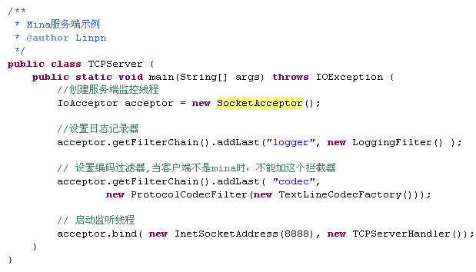
Mina服务端示例：TCPServer

Slide 8
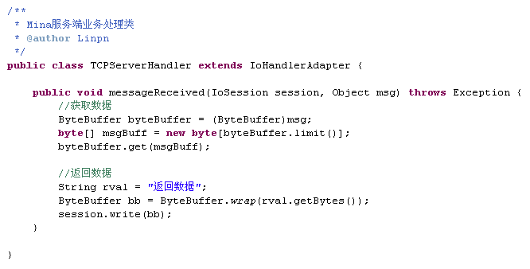

Slide 9
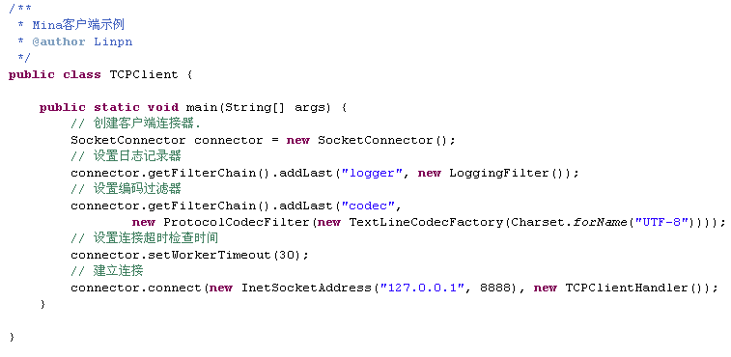
Mina客户端示例：TCPClient

Slide 10
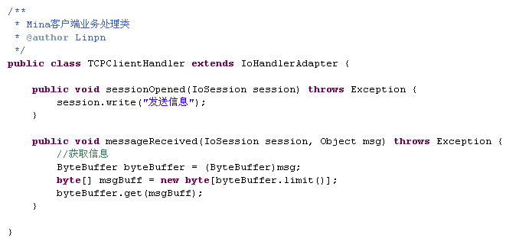

Slide 11
Mina的主要接口
(1)IoService： 这个接口是服务端IoAcceptor、客户端IoConnector 的抽象，提供IO 服务和管理IoSession 的功能，它有如下几个常用的方法：
void addListener(IoServiceListener listener)： 这个方法可以为IoService 增加一个监听器，用于监听IoService 的创建、活动、失效、空闲、销毁，具体可以参考IoServiceListener 接口中的方法。
void removeListener(IoServiceListener listener)： 这个方法用于移除上面的方法添加的监听器。
Map<Long,IoSession> getManagedSessions()： 这个方法获取IoService 上管理的所有IoSession，Map 的key 是IoSession 的id。
IoSessionConfig getSessionConfig()： 这个方法用于获取IoSession 的配置对象，通过IoSessionConfig 对象可以设置Socket 连接的一些选项。

Slide 12
(2)IoAcceptor： 这个接口是TCPServer 的接口，主要增加了void bind()监听端口、void unbind()解除监听等方法。这里与传统的JAVA 中的ServerSocket 不同的是IoAcceptor 可以多次调用bind()方法，同时监听多个端口。
(3)IoConnector： 这个接口是TCPClient 的接口， 主要增加了ConnectFuture connect(SocketAddress remoteAddress,SocketAddress localAddress)方法，用于与Server 端建立连接。这个方法是异步执行的，同样的，也可以同时连接多个服务端。

Slide 13
(4.)IoSession： 这个接口用于表示Server 端与Client 端的连接。这个接口有如下常用的方法：
WriteFuture write(Object message)： 这个方法用于写数据，该操作是异步的。
CloseFuture close(boolean immediately)： 这个方法用于关闭IoSession，该操作也是异步的，参数指定true 表示立即关闭，否则就在所有的写操作都flush 之后再关闭。
Object setAttribute(Object key,Object value)： 这个方法用于给我们向会话中添加一些属性，这样可以在会话过程中都可以使用，类似于HttpSession 的setAttrbute()方法。

Slide 14
SocketAddress getRemoteAddress()： 这个方法获取远端连接的套接字地址。
void suspendWrite()： 这个方法用于挂起写操作，那么有void resumeWrite()方法与之配对。对于read()方法同样适用。
IoService getService()： 这个方法返回与当前会话对象关联的IoService 实例。
关于TCP连接的关闭： 无论在客户端还是服务端，IoSession 都用于表示底层的一个TCP 连接，那么你会发现无论是Server 端还是Client 端的IoSession 调用close()方法之后，TCP 连接虽然显示关闭， 但主线程仍然在运行，也就是JVM 并未退出，这是因为IoSession 的close()仅仅是关闭了TCP的连接通道，并没有关闭Server 端、Client 端的程序。你需要调用IoService 的dispose()方法停止Server 端、Client 端。

Slide 15
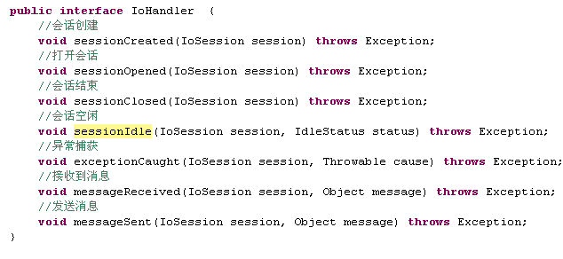
(6.)IoHandler： 这个接口是你编写业务逻辑的地方，从上面的示例代码可以看出，读取数据、发送数据基本都在这个接口总完成，这个实例是绑定到IoService 上的，有且只有一个实例（没有给一个IoService 注入一个IoHandler 实例会抛出异常）。它有如下几个方法：

Slide 16
A. void sessionCreated(IoSession session)： 这个方法当一个Session 对象被创建的时候被调用。对于TCP 连接来说，连接被接受的时候调用，但要注意此时TCP 连接并未建立，也就是连接的对象IoSession 被创建完毕的时候，回调这个方法。对于UDP 来说，当有数据包收到的时候回调这个方法，因为UDP 是无连接的。
void sessionOpened(IoSession session)： 这个方法在连接被打开时调用，它总是在sessionCreated()方法之后被调用。对于TCP 来说，它是在连接被建立之后调用，你可以在这里执行一些认证操作、发送数据等。对于UDP 来说，这个方法与sessionCreated()没什么区别，但是紧跟其后执行。如果你每隔一段时间，发送一些数据，那么sessionCreated()方法只会在第一次调用，但是sessionOpened()方法每次都会调用。

Slide 17
void sessionClosed(IoSession session) ： 对于TCP 来说，连接被关闭时，调用这个方法。 对于UDP 来说，IoSession 的close()方法被调用时才会毁掉这个方法。
void sessionIdle(IoSession session, IdleStatus status) ： 这个方法在IoSession 的通道进入空闲状态时调用，对于UDP 协议来说，这个方法始终不会被调用。
void exceptionCaught(IoSession session, Throwable cause) ： 这个方法在你的程序、Mina 自身出现异常时回调，一般这里是关闭IoSession。

Slide 18
void messageReceived(IoSession session, Object message) ： 接收到消息时调用的方法，也就是用于接收消息的方法，一般情况下，message 是一个IoBuffer 类，如果你使用了协议编解码器，那么可以强制转换为你需要的类型。通常我们都是会使用协议编解码器的， 就像上面的例子， 因为协议编解码器是TextLineCodecFactory，所以我们可以强制转message 为String 类型。
void messageSent(IoSession session, Object message) ： 当发送消息成功时调用这个方法，注意这里的措辞，发送成功之后，也就是说发送消息是不能用这个方法的。

Slide 19
发送消息的时机： 发送消息应该在sessionOpened()、messageReceived()方法中调用IoSession.write()方法完成。因为在sessionOpened()方法中，TCP 连接已经真正打开，同样的在messageReceived()方法TCP 连接也是打开状态，只不过两者的时机不同。sessionOpened()方法是在TCP 连接建立之后，接收到数据之前发送；messageReceived()方法是在接收到数据之后发送，你可以完成依据收到的内容是什么样子，决定发送什么样的数据。因为这个接口中的方法太多，因此通常使用适配器模式的IoHandlerAdapter，覆盖你所感兴趣的方法即可。

Slide 20
IoFilter(过滤器)
IoFilter用来对客户的请求或发送给客户的数据进行过滤。与IoHandler一样，Filter也是基于事件的，通过实现IoFilter接口，就可以对通信过程中的Session的事件进行处理。
Filter是一种链式结构，与IoHandler不同，处理每一种Session事件的函数中，除了传入session对象外，还传入了NextFilter对象，用来代表下一个Filter。一般情况，在处理结束后，调用下一个filter的相应方法作进一步处理。Filter也可以针对特定的通信或数据，不进行进一步处理，就可以不用调用NextFilter的相应方法。除了与Session相应的7种事件外，在IoFilter中还可以对Filter的init、destroy以及add、remove等时间爱女作出处理。
MINA提供了一个IoFilterAdapter类，我们要编写自己的Filter时，可以扩展IoFilterAdapter，不用直接实现IoFilter接口。
MINA自身带有一些常用的过滤器，例如LoggingFilter（日志记录）、BlackListFilter（黑名单过滤）、CompressionFilter（压缩）、SSLFilter（SSL加密）等。

Slide 21
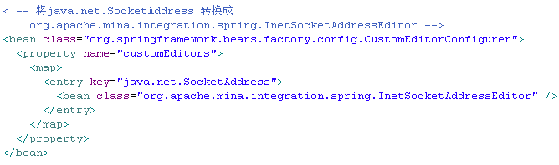
项目应用：Mina与Spring整合

Slide 22
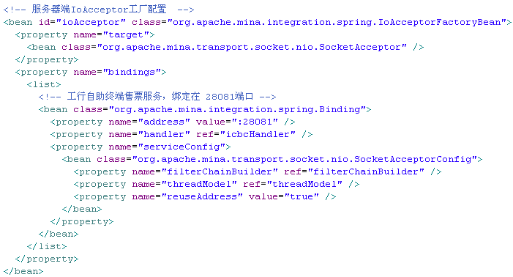

Slide 23
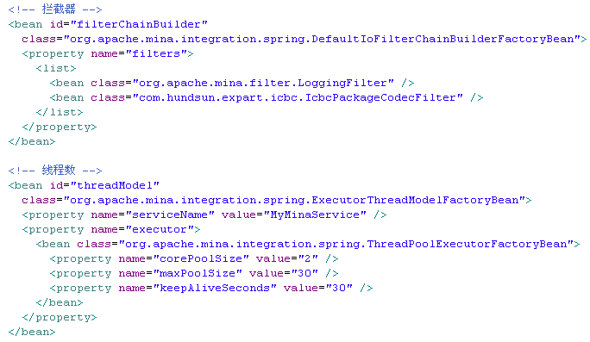

Slide 24


Slide 25
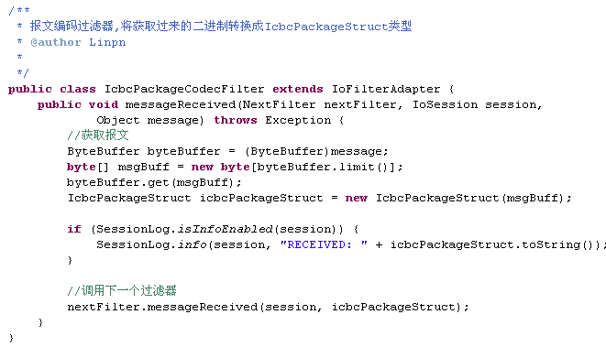

Slide 26
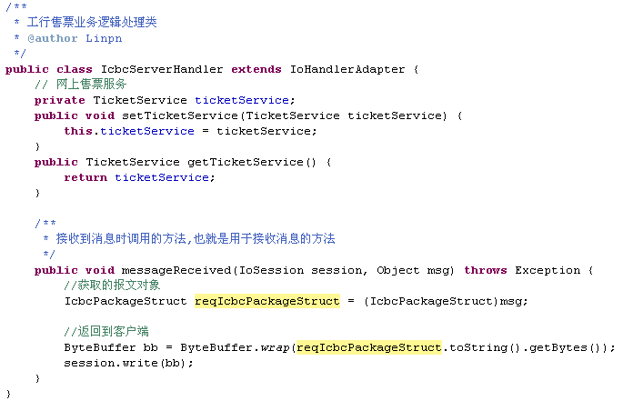

Slide 27
Thank you !

